Slide 1
TIẾT 1

Slide 2


01

Slide 3

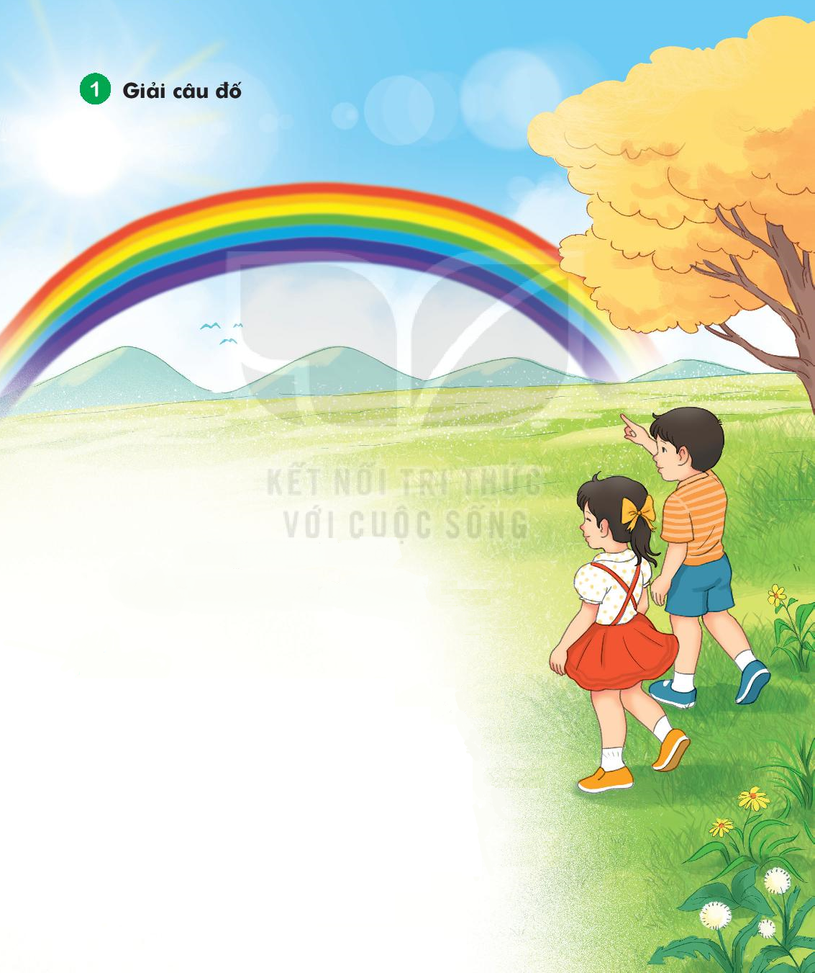
Cầu gì xa tít chân trời
Bảy màu rực rỡ không người nào qua?
(Là gì?)

Slide 4

02

Slide 5
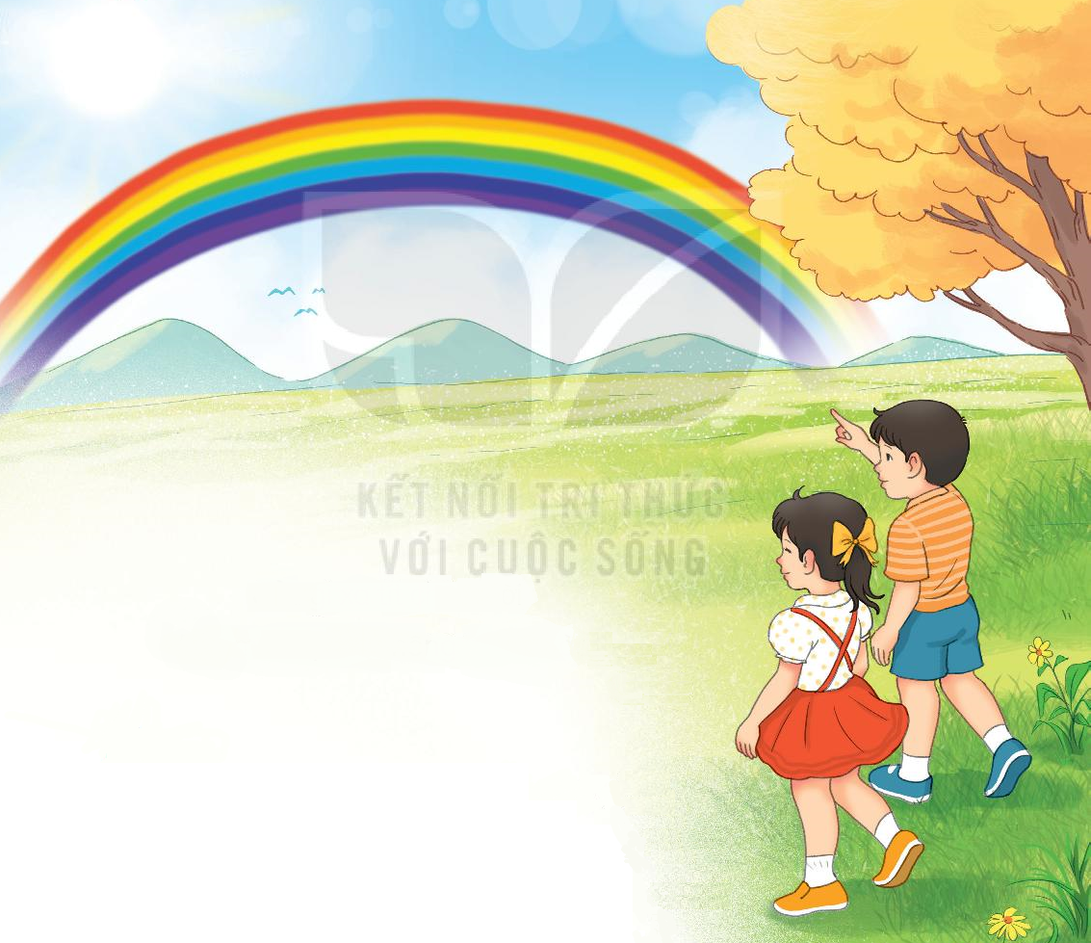
2
ĐỌC
Bảy sắc cầu vồng
Vừa mưa lại nắng
Hay có cầu vồng
Bảy màu tươi thắm
Bé mừng vui trông.
Màu đỏ mặt trời
Màu cam đu đủ
Màu vàng cá bơi
Lục kia màu lá.
Màu lam đám mây
Màu chàm áo mẹ
Màu tím hoa sim
Bảy màu yêu thế.
Cầu vồng ẩn hiện
Rồi lại tan mau
Đất trời bừng tỉnh
Sau cơn mưa rào.
Ngọc Hà

Slide 6
màu chàm
Luyện đọc
tươi thắm
bừng tỉnh

Slide 7




2
ĐỌC
Bảy sắc cầu vồng
Vừa mưa lại nắng
Hay có cầu vồng
Bảy màu tươi thắm
Bé mừng vui trông.
Màu đỏ mặt trời
Màu cam đu đủ
Màu vàng cá bơi
Lục kia màu lá.
Màu lam đám mây
Màu chàm áo mẹ
Màu tím hoa sim
Bảy màu yêu thế.
Cầu vồng ẩn hiện
Rồi lại tan mau
Đất trời bừng tỉnh
Sau cơn mưa rào.
Ngọc Hà

Slide 8
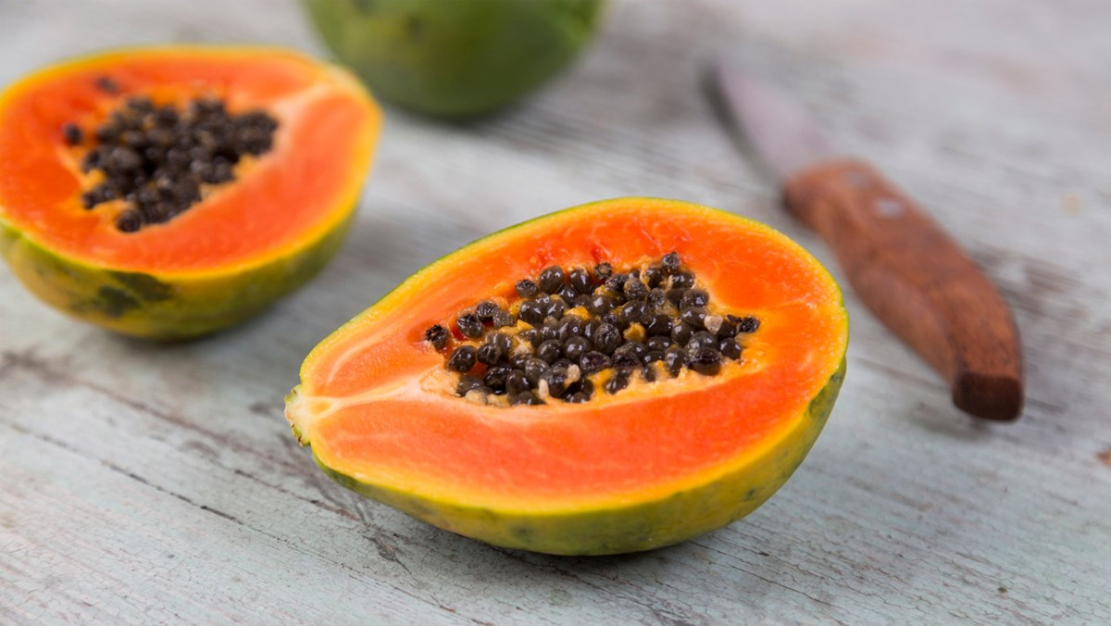
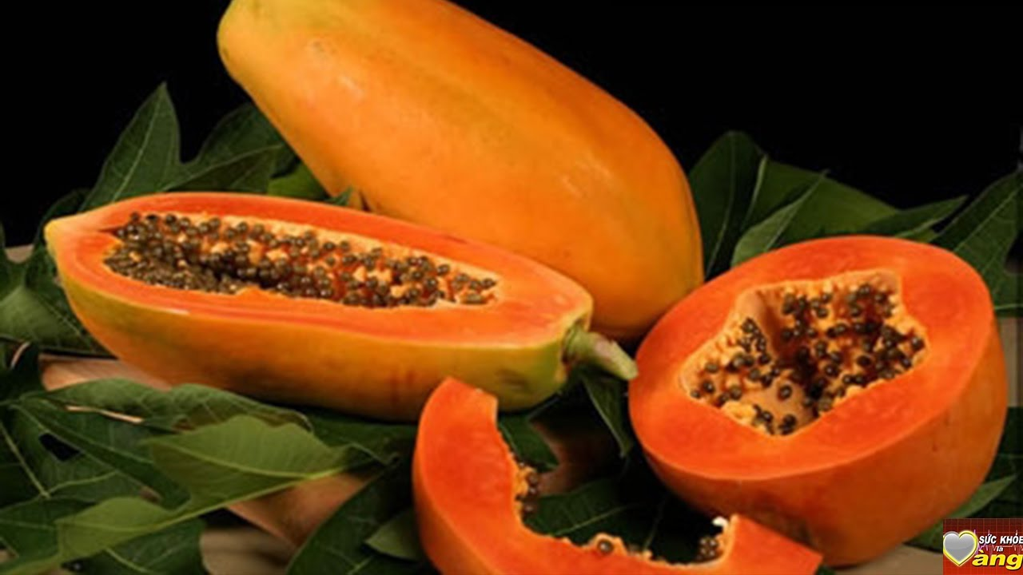
Màu cam đu đủ

Slide 9
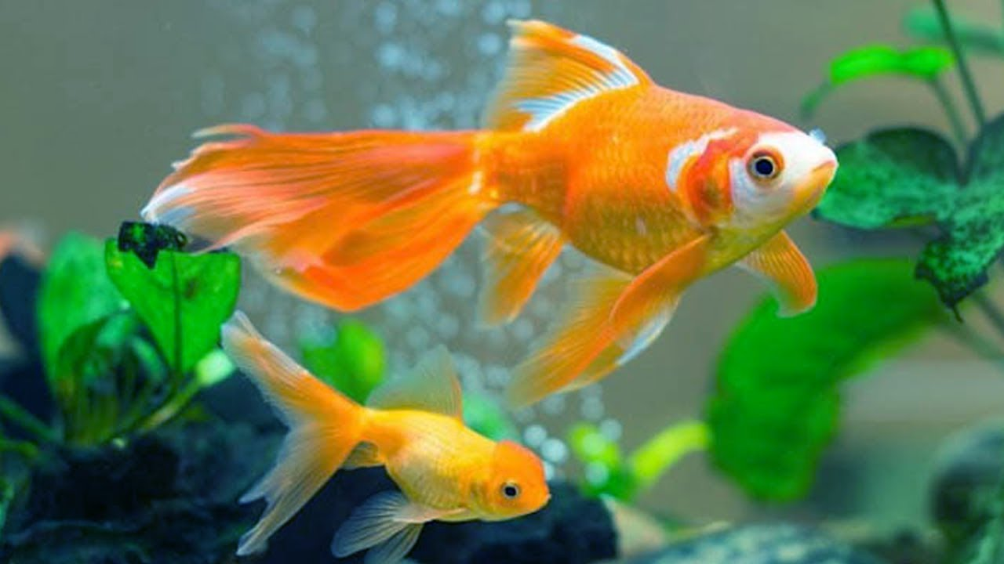
Màu vàng cá bơi

Slide 10
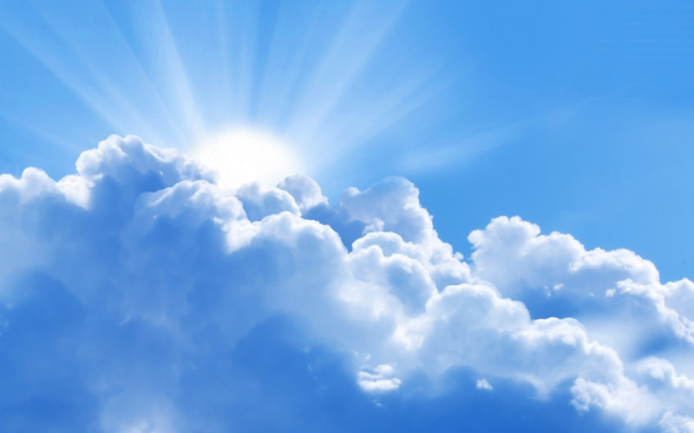
Màu lam đám mây

Slide 11
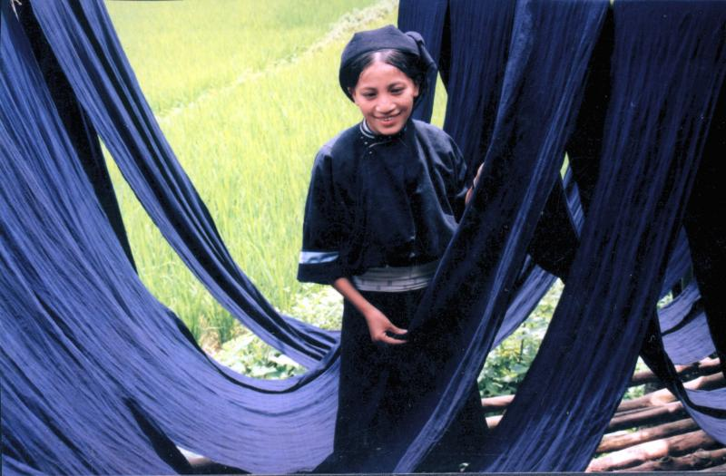
Màu chàm áo mẹ

Slide 12
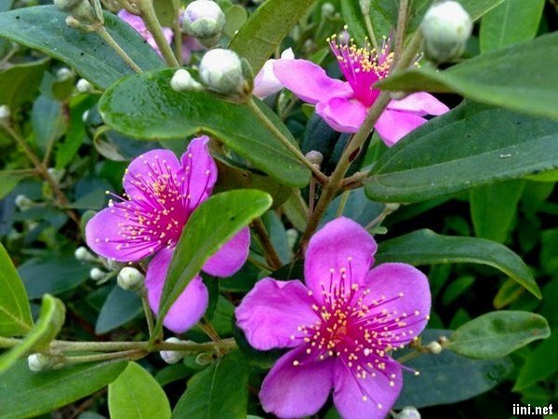
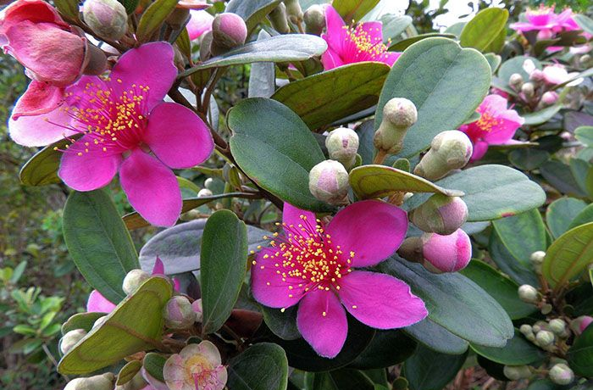
Màu tím hoa sim

Slide 13
2
ĐỌC
Bảy sắc cầu vồng
Vừa mưa lại nắng
Hay có cầu vồng
Bảy màu tươi thắm
Bé mừng vui trông.
Màu đỏ mặt trời
Màu cam đu đủ
Màu vàng cá bơi
Lục kia màu lá.
Màu lam đám mây
Màu chàm áo mẹ
Màu tím hoa sim
Bảy màu yêu thế.
Cầu vồng ẩn hiện
Rồi lại tan mau
Đất trời bừng tỉnh
Sau cơn mưa rào.
Ngọc Hà

Slide 14

03

Slide 15

3
Tìm trong bài đọc những tiếng có vần ông, ơi, ưa
ông
vồng
trông

Slide 16
2
ĐỌC
Bảy sắc cầu vồng
Vừa mưa lại nắng
Hay có cầu vồng
Bảy màu tươi thắm
Bé mừng vui trông.
Màu đỏ mặt trời
Màu cam đu đủ
Màu vàng cá bơi
Lục kia màu lá.
Màu lam đám mây
Màu chàm áo mẹ
Màu tím hoa sim
Bảy màu yêu thế.
Cầu vồng ẩn hiện
Rồi lại tan mau
Đất trời bừng tỉnh
Sau cơn mưa rào.
Ngọc Hà

Slide 17
3
Tìm trong bài đọc những tiếng có vần ông, ơi, ưa
ơi
trời
bơi

Slide 18
3
Tìm trong bài đọc những tiếng có vần ông, ơi, ưa
ưa
vừa
mưa

Slide 19
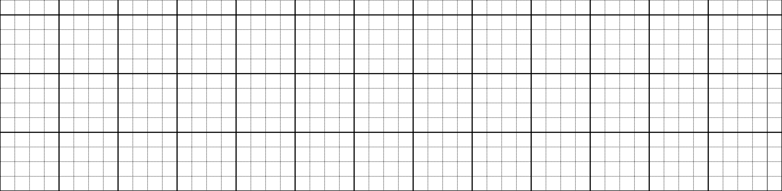
2. Viết những tiếng có vần ông, ơi, ưa trong bài đọc Bảy sắc cầu vồng
-
vồng trông, bơi – trời, vừa - mưa.

Slide 20

04

Slide 21
Đọc khổ thơ 1:
Vừa mưa lại nắng
Hay có cầu vồng
Bảy màu tươi thắm
Bé mừng vui trông
Cầu vồng thường xuất hiện khi nào?

Slide 22
Đọc khổ thơ 2 và 3:
Màu đỏ mặt trời
Màu cam đu đủ
Màu vàng cá bơi
Lục kia màu lá
Màu lam đám mây
Màu chàm áo mẹ
Màu tím hoa sim
Bảy màu yêu thế.
Cầu vồng có mấy màu?
Đó là những màu nào?

Slide 23
Đọc khổ thơ 4:
Cầu vồng ẩn hiện
Rồi lại tan mau
Đất trời bừng tỉnh
Sau cơn mưa rào.
Câu thơ nào cho thấy cầu vồng thường xuất hiện và tan đi rất nhanh?

Slide 24

05

Slide 25

5
Học thuộc lòng một khổ thơ em thích
Bảy sắc cầu vồng
Vừa mưa lại nắng
Hay có cầu vồng
Bảy màu tươi thắm
Bé mừng vui trông.
Màu đỏ mặt trời
Màu cam đu đủ
Màu vàng cá bơi
Lục kia màu lá.
Màu lam đám mây
Màu chàm áo mẹ
Màu tím hoa sim
Bảy màu yêu thế.
Cầu vồng ẩn hiện
Rồi lại tan mau
Đất trời bừng tỉnh
Sau cơn mưa rào.

Slide 26
5
Học thuộc lòng một khổ thơ em thích
Bảy sắc cầu vồng
Vừa mưa
Hay có
Bảy màu
Bé mừng
Màu đỏ
Màu cam
Màu vàng
Lục kia
Màu lam
Màu chàm
Màu tím
Bảy màu
Cầu vồng
Rồi lại
Đất trời
Sau cơn

Slide 27
5
Học thuộc lòng một khổ thơ em thích
Bảy sắc cầu vồng
Vừa
Hay
Bảy
Bé
Màu
Màu
Màu
Lục
Màu
Màu
Màu
Bảy
Cầu
Rồi
Đất
Sau

Slide 28

06

Slide 29

6
Viết vào vở tên bảy màu của cầu vồng theo thứ tự dưới đây:
(1)
(2)
(3)
(4)
(5)
(6)
(7)
Notes:
Đỏ - cam - vàng - lục - lam - chàm - tím

